Slide 1
















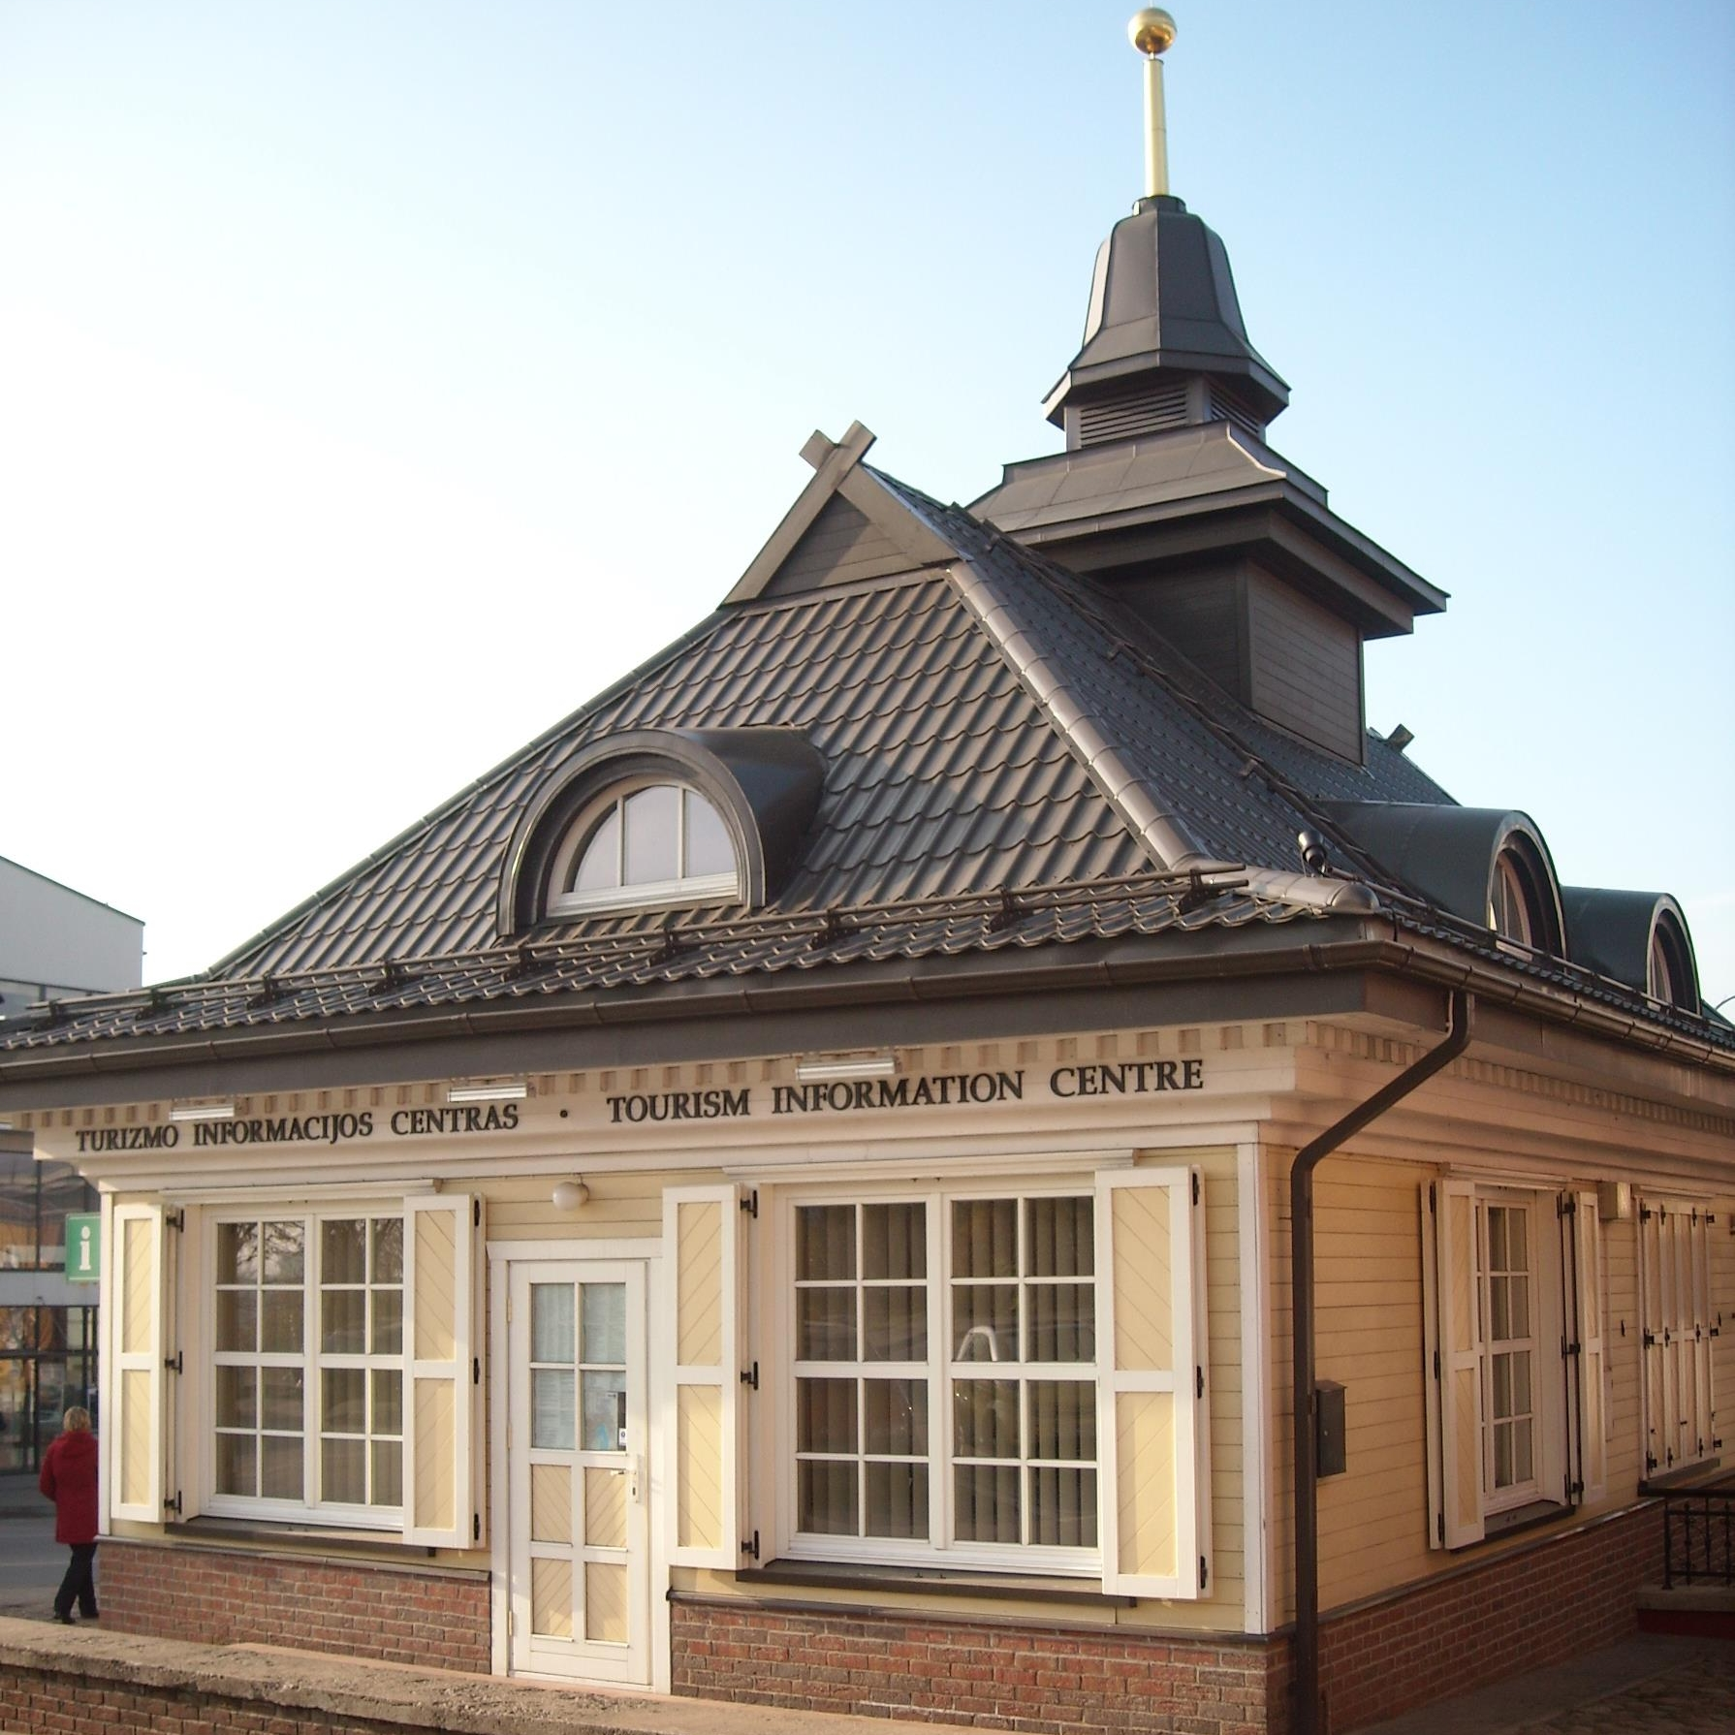








NEFORMALIOJO SUAUGUSIŲJŲ ŠVIETIMO IR TĘSTINIO MOKYMOSI VYKDYMAS TELŠIŲ RAJONO SAVIVALDYBĖJE

Slide 2
Pasitarimo programa:
Neformaliojo suaugusiųjų švietimo ir tęstinio mokymosi veiksmų plano įgyvendinimas Telšių r. savivaldybėje 2020-2022 m.
2020 m. neformaliojo suaugusiųjų švietimo ir tęstinio mokymosi programų, finansuotų Telšių rajono savivaldybės lėšomis, vykdymas.
Skaitmeninės technologijos suaugusiųjų švietime: iššūkiai ir galimybės.
Nacionalinės 2020 metų suaugusiųjų mokymosi savaitės organizavimas Telšių rajone.
Einamieji klausimai.

Slide 3

Neformaliojo suaugusiųjų švietimo ir tęstinio mokymosi veiksmų plano įgyvendinimas Telšių r. savivaldybėje 2020-2022 m.
https://www.sctelsiai.lt/index.php
https://www.sctelsiai.lt/index.php/2012-11-20-02-38-33/neformaliojo-suaugusiuju-svietimo-ir-testinio-mokymosi-programu-finansavimas
http://www.telsiai.lt/go.php/Neformalusis%20suaugusi%C5%B3j%C5%B3%20%C5%A1vietimas508

Slide 4
Ką turime, galime ir norime nuveikti dar šiais metais?
Laiko, materiaIieji ir žmogiškieji ištekliai;
Informacinė bazė;
Bendradarbiavimo galimybės;
COVID-19;

Slide 5
2020 m. NSŠ ir TM programos, finansuojamos Telšių r. savivaldybės biudžeto lėšomis (4000 Eur)
Eil. Nr. | Paraiškos teikėjas | Programos pavadinimas | Tikslinė grupė | Dalyvių skaičius | Val. skaičius
1 | VšĮ „Aukim!“ | „Psichoedukacijos programa moterims“ | Telšių r. savivaldybės moterys nuo 18 metų | 15-20 | 24
2. | Telšių r. savivaldybės visuomenės sveikatos biuras | „Sveiko maisto gaminimo pagrindai“ | Telšių r. suaugusieji gyventojai | 10 | 40
3. | Isidora Stonienė, laisvoji mokytoja | Paskaitų ciklas „Kaip tėvai gali padėti savo vaikui“ | Telšių „Džiugo“ gimnazijos tėvai | 30 (2 grupės po 15 asm.) | 40 (1 gr. 20 val.)
4. | Telšių r. savivaldybės Karolinos Praniauskaitės viešoji biblioteka | „Vokiečių kalbos įgūdžių lavinimas“ | Telšių miesto ir rajono gyventoji, įvairių bendruomenių nariai, norintys tobulinti vokiečių k. komunikacinę kompetenciją. | 15 | 40
5. | Telšių Trečiojo amžiaus universitetas | „Gyvenimiškos patirties gidas – galimybė išlikti pasitikinčiu ir reikalingu“ | Telšių TAU studentai | 80 | 18
6. | Tomas Ubartas, laisvasis mokytojas | „Nuotolinis mokymas - pagalba mokinių tėvams (globėjams)“ | Telšių r. bendruomenės nariai – mokyklinio amžiaus vaikų tėvai (globėjai), kuriems trūksta įgūdžių nuotoliniam savo vaikų mokymuisi. | 15 | 30

Slide 6

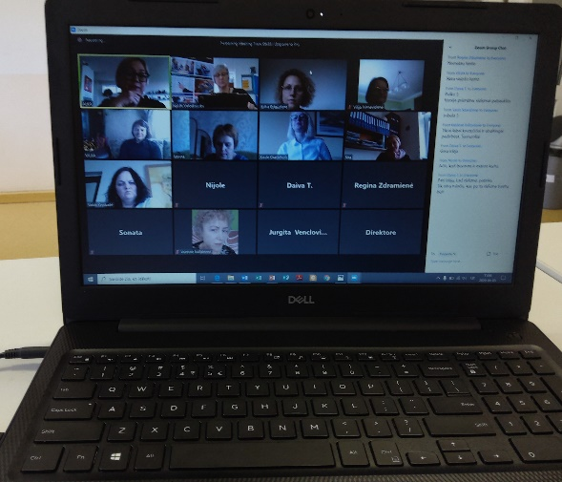



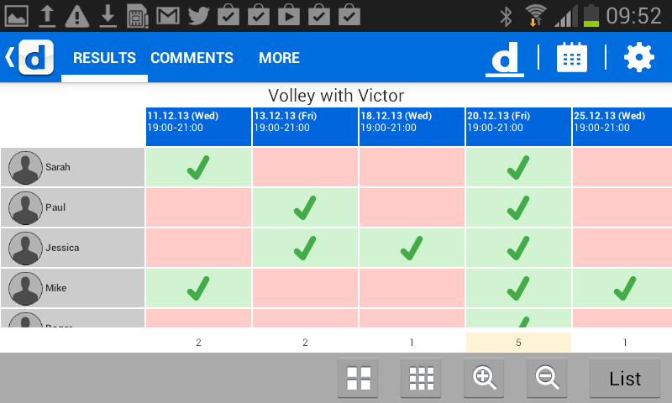



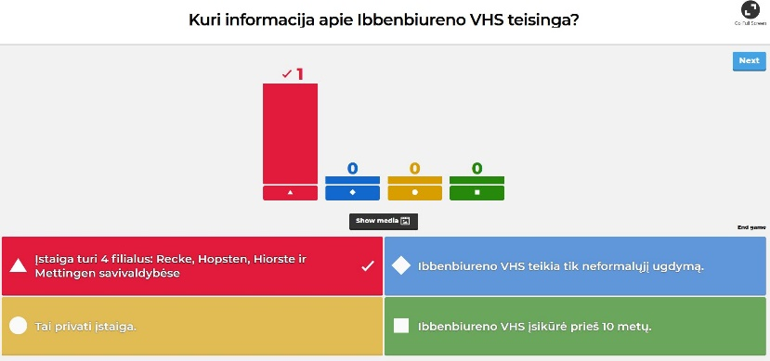
Skaitmeninės technologijos suaugusiųjų švietime: iššūkiai ir galimybės
Konsorciumo narių, „Erasmus+“ KA1 suaugusiųjų švietimo mobilumo projekto „Suaugusiųjų švietėjų bendrųjų gebėjimų tobulinimas remiantis Vokietijos patirtimi“ dalyvių, patirtis:
Internetiniai įrankiai komunikacijai palaikyti:

Slide 7

Jūsų,
Jūsų įstaigos,
organizacijos patirtis…

Slide 8
Trumpa apklausa

Slide 9
Ar COVID-19 pandemijos metu Jūs, Jūsų įstaiga, organizacija vykdė neformaliojo suaugusiųjų švietimo mokymus?
Kokias virtualias mokymo(si) aplinkas naudojote karantino metu nuotolinio mokymo(si) procese?
(Moodle, Google Classroom, Padlet, Discord, Zoom, MS Office 365 for Education, kt.)

Slide 10
Ar naudojote papildomus išteklius? Kokius?
(LRT laidas, kolegų Youtube, dalykinių asociacijų medžiagą ir pan.)
Kurias komunikavimo priemones naudojote karantino metu?
(Facebook, Messenger, Skype, MS Teams, Quizlet, Kahoot, Yotube, el. paštas, kita)
Kurios aplinkos pasiteisino? Kodėl?

Slide 11
Su kokiomis problemomis susidūrėte vesdami NSŠ mokymus nuotoliniu būdu?
(iš darbdavio / įstaigos / asociacijos / darbuotojo pozicijų)
Ar naudojote nuotoliniu būdu priemones grįžtamajam ryšiui? Kokias?
(apklausa, nuotraukos, Messender, filmuota medžiaga, individualūs pokalbiai, kita)

Slide 12
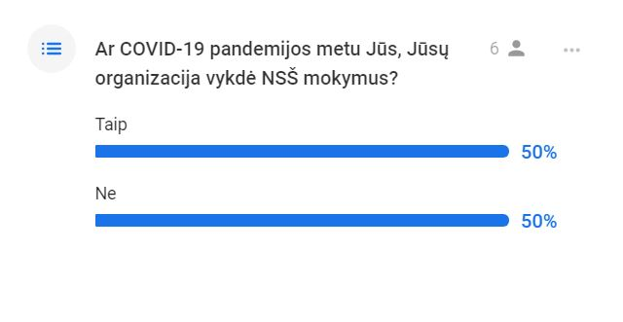
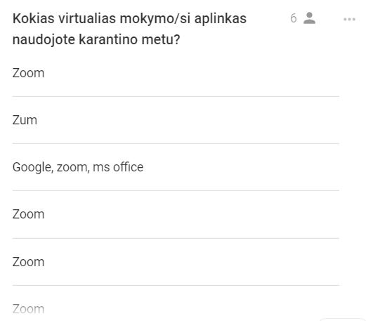
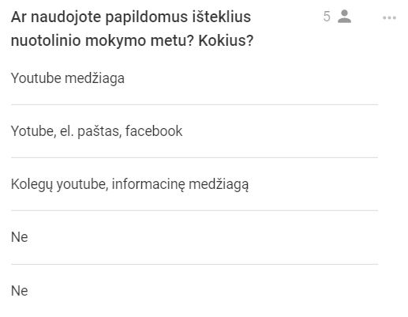

Slide 13

Skaitmeninio raštingumo mokymai bibliotekose
Projektas „Prisijungusi Lietuva: efektyvi, saugi ir atsakinga Lietuvos skaitmeninė bendruomenė“ (toliau – „Prisijungusi Lietuva“), kurio tikslas – padėti gyventojams išmokti efektyviai, saugiai, atsakingai naudotis informacinėmis technologijomis ir internetu, taip pat jo teikiamomis galimybėmis.
https://www.prisijungusi.lt/
https://www.kpbiblioteka.lt/lt/

Slide 14



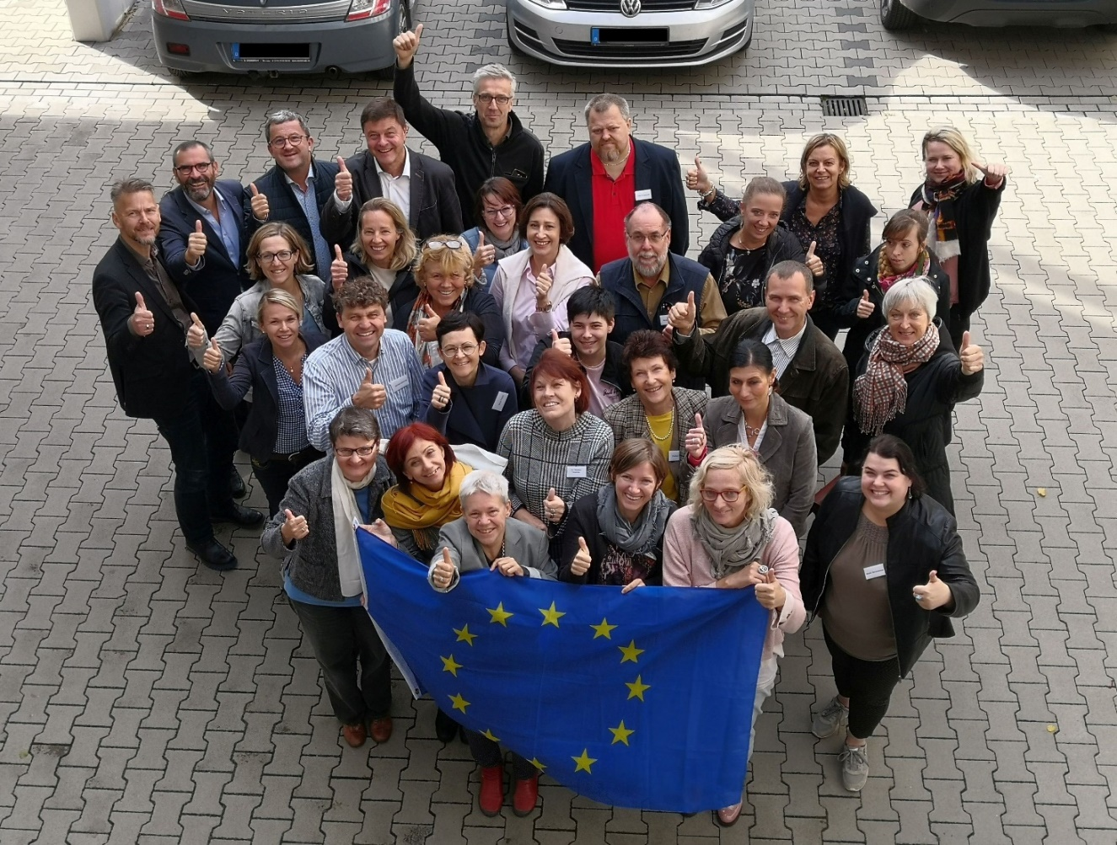
„Erasmus+“ programos strateginių partnerysčių projektas
„Švietimas + skaitmeninis raštingumas?!“
„Bildung + digital?!“

Slide 15
Projekto tikslas – vykdyti atviro švietimo politiką: bendradarbiaujant tarptautiniame tinkle keistis skaitmeninio švietimo idėjomis, metodais ir gerąja patirtimi, skatinti novatoriškus pedagogų mokymo, mokymosi ir vertinimo metodus ir, mokytojams bei besimokantiesiems bendradarbiaujant, kūrybiškai ir efektyviai naudoti skaitmenines technologijas.
https://www.sctelsiai.lt/index.php/erasmus-digital
Projekto Nr.2019-1-DE02-KA204-006227 finansuojamas iš programos ,,Erasmus+“ strateginių partnerysčių projektų lėšų. Projekto koordinatorius – asociacija „HeurekaNet - Laisvasis švietimo, tyrimo ir inovacijų institutas“ (V.HeurekaNet - Freies Institut für Bildung, Forschung und Innovation“, e.V ), Vokietija.

Slide 16















Programos „Erasmus+“ KA204 strateginių partnerysčių projektas
„Švietimas + skaitmeninis raštingumas?!“
vok. ,,Bildung + digital ?!“
2019-1-DE02-KA204-006227
2019 – 2022
Partneris
Partneris
Partneris
Koordinatorius
Partneris
Partneris
Partneris
Partneris
Partneris

Slide 17
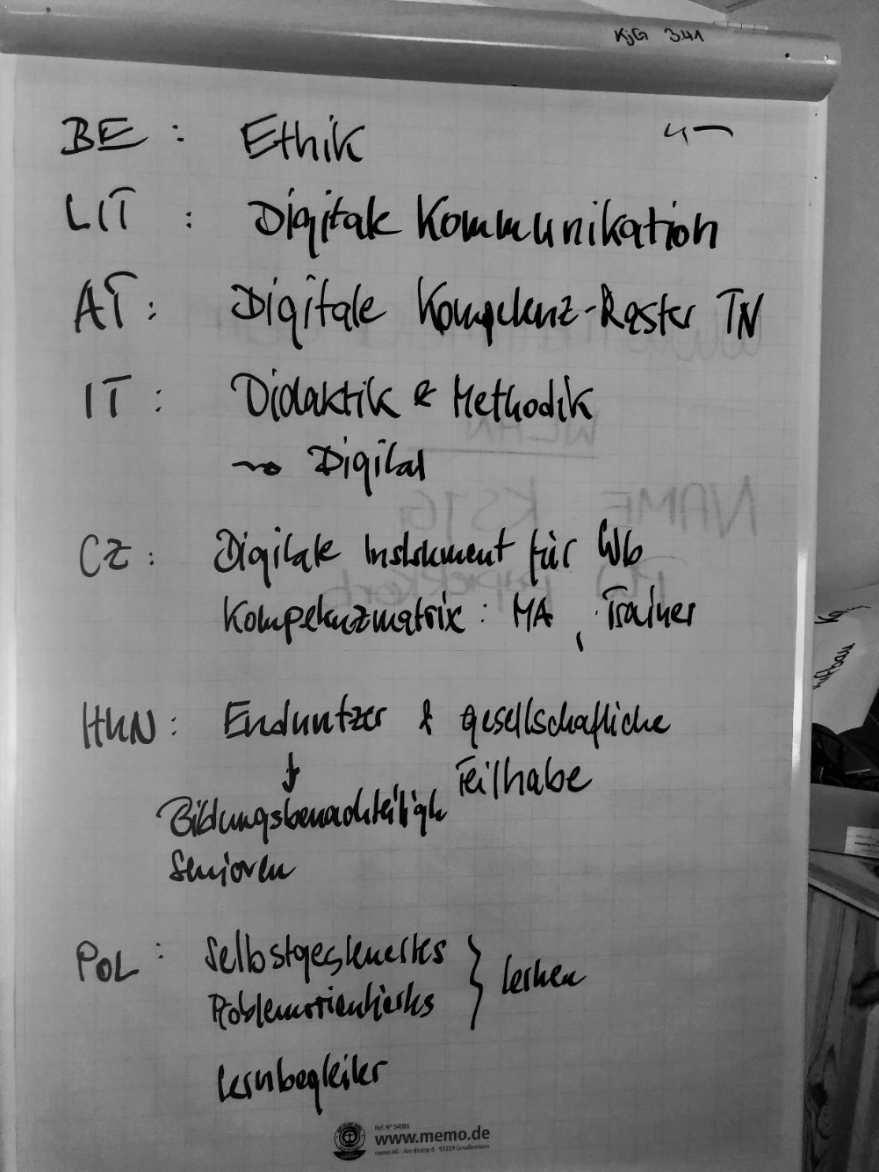
Partnerių susitikimų temos:
Belgijoje – iššūkiai etikos srityje;
Lietuvoje – skaitmeninė komunikacija;
Austrija – dalyvių skaitmeninės kompetencijos lentelė;
Italijoje – didaktika ir metodika;
Čekijoje – skaitmeninis instrumentas
besimokantiesiems, kompetencijų
matrica (nustatymas);
Vengrijoje – galutinis vartotojas, visuomenės
dalyvavimas;
Lenkijoje – savarankiškas, į problemų sprendimą
orientuotas mokymasis, savivaldus mok.

Slide 18

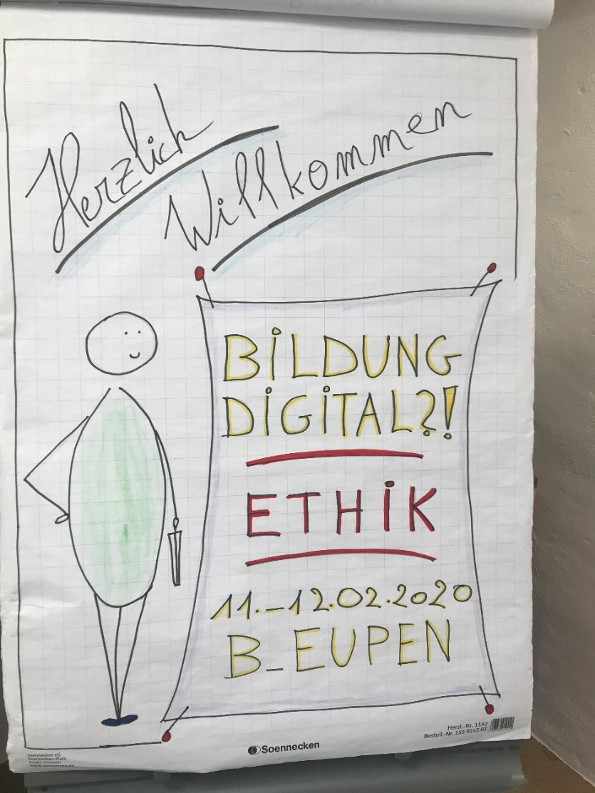
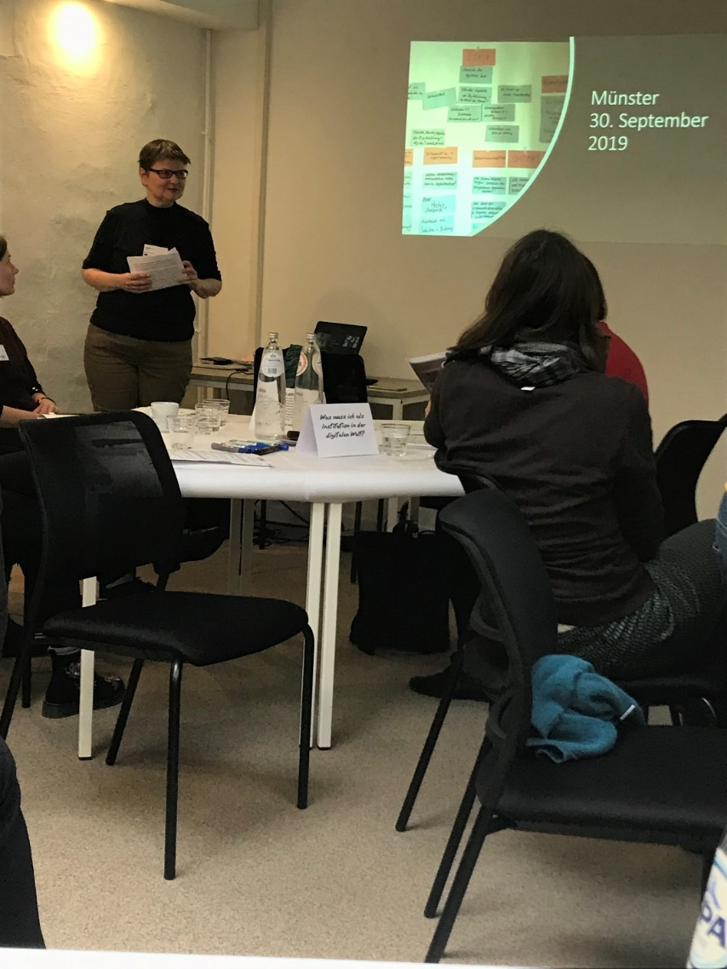
Susitikimo tema –
Etika švietime skaitmeninio raštingumo kontekste.

Slide 19

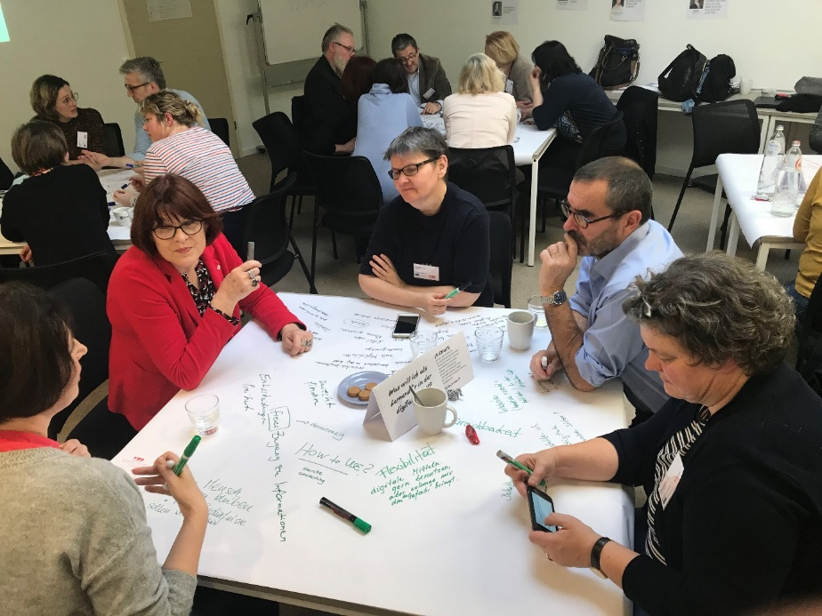
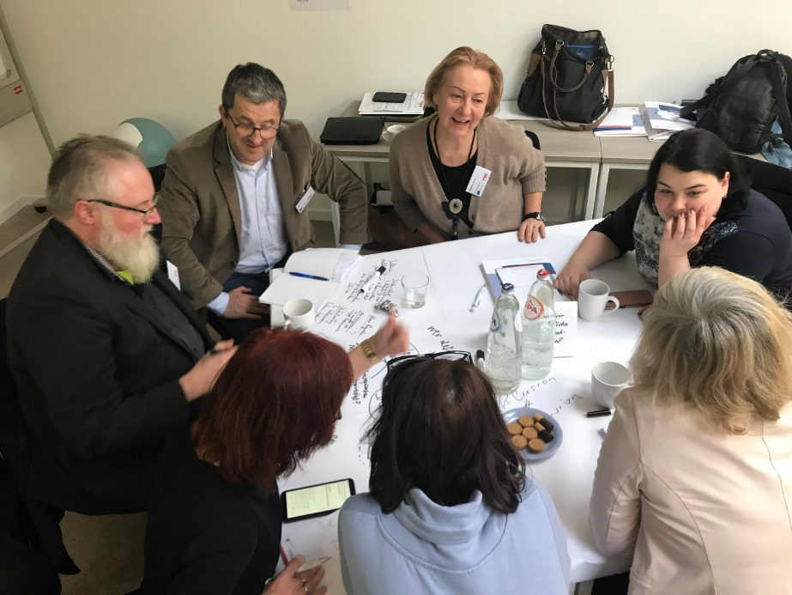
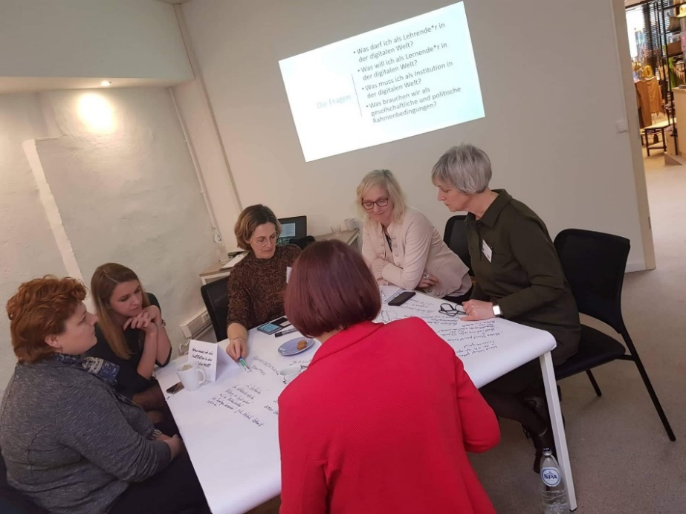
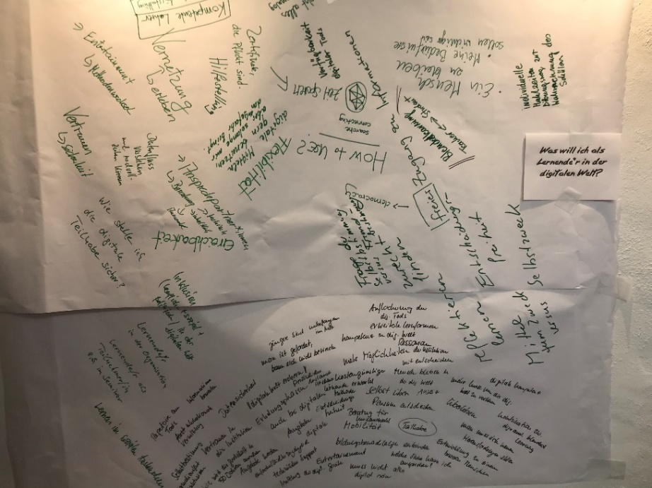
Diskusijos

Slide 20
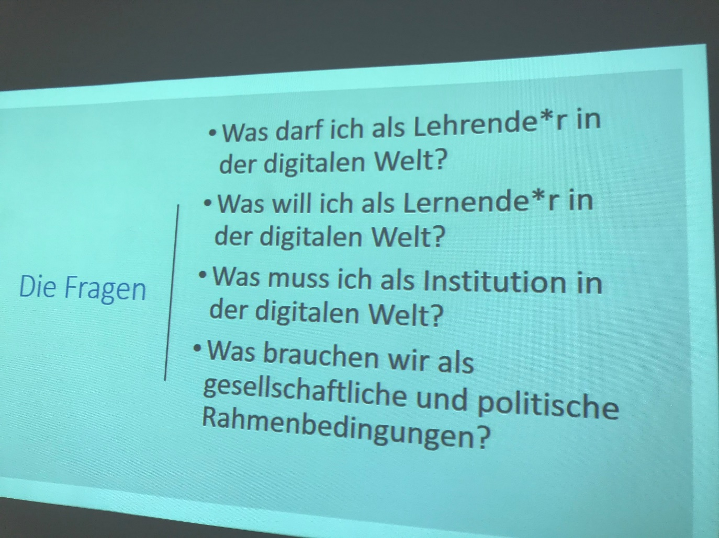
Kas leidžiama man – mokytojui skaitmeniniame pasaulyje?
Ko noriu aš – besimokantysis skaitmeniname pasaulyje?
Ką turiu daryti aš – institucija skaitmeniniame pasaulyje?
Ko reikia mums – socialinei ir politinei sistemai?

Slide 21
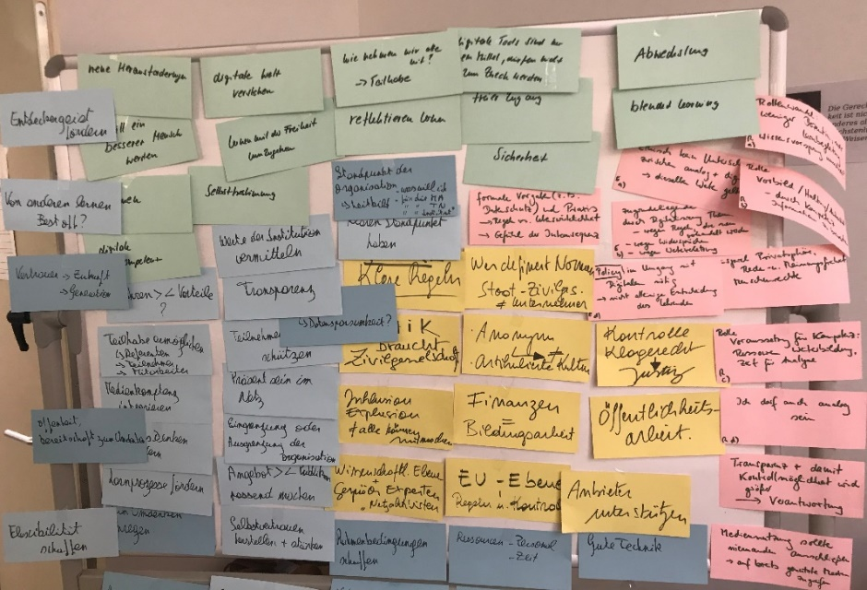
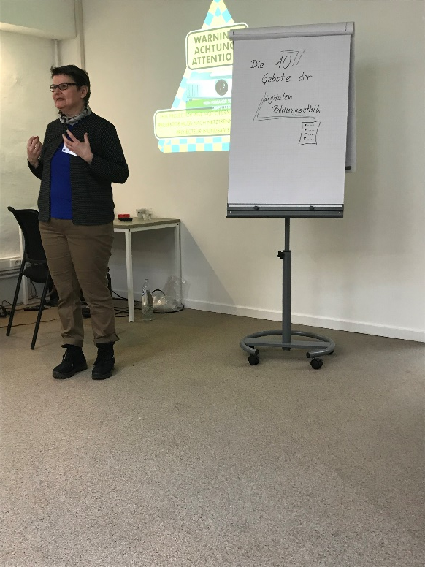
Diskusijos apibendrinimas
Reziume:
Projekto partnerių atstovaujamose šalyse kol kas gana skirtingas požiūris apie etiką naudojant skaitmenines priemones švietime.
Tačiau galima išskirti apie 10 švietimo etikos rekomendacijų, kurių turėtų būti laikomasi naudojant švietime skaitmenines technologijas.
Visi dalyviai sutarė:
Senais metodais mokytojas dirbti nebegali.

Slide 22

Išskiriamos šios skaitmeninių technologijų naudojimo švietime etikos rekomendacijos:

Slide 23
Saugumas ir skaidrumas
(besimokantieji, darbuotojai turi jaustis saugiai; turime garantuoti jų asmens duomenų apsaugą);
Dalyvavimas ir kompetencijų tobulinimas
(besimokantieji ir darbuotojai turi turėti galimybę dalyvauti skaitmeninio raštingumo kompetencijų tobulinimo procese, jie turi būti skatinami tobulinti skaitmeninių technologijų naudojimo kompetenciją);
Laisvė ir garbė
(negalima apriboti besimokančiųjų ir darbuotojų laisvės, reikia palaikyti jų apsisprendimą ir apsaugoti juos nuo kritikos);

Slide 24
Bendruomeniškumas ir inovacijos
(reikia turėti drąsos palaikyti besimokančiųjų ir darbuotojų gerovę įveikiant iššūkius, susijusius su skaitmeninių technologijų naudojimu);
Atsakomybė ir bendruomeniškumas
(turime diskutuoti su švietimo politiką formuojančiais politikais dėl švietimo darbuotojų gerovės);
Teisingumas ir sąžiningumas
(reikia teisingai ir sąžiningai apsieiti su besimokančiųjų ir darbuotojų asmens teisėmis, komunikuoti su jais pagarbiai, parodyti jiems dėkingumą ir pasisakyti prieš išnaudojimą).

Slide 25
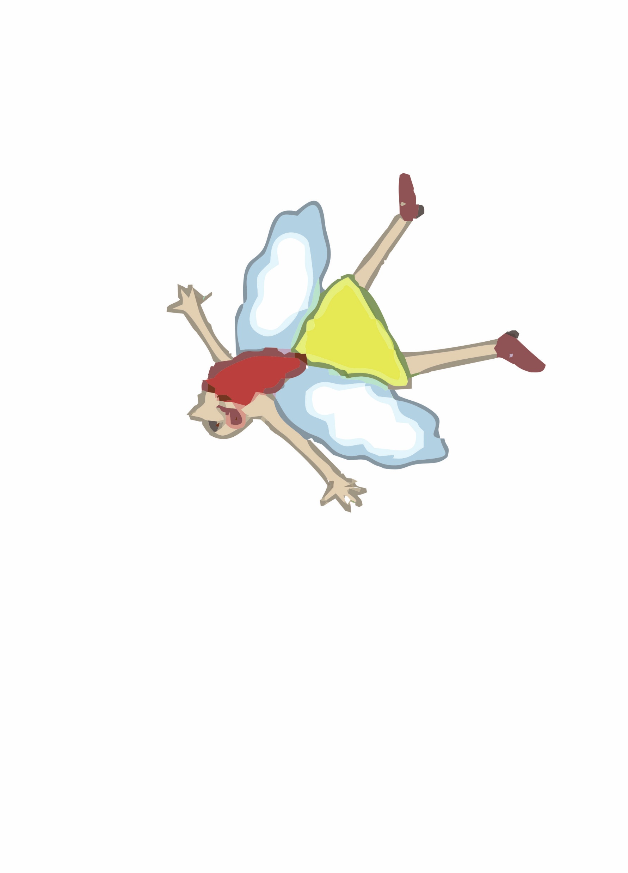

2020 m. suaugusiųjų mokymosi savaitė
„Susitikim mokytis. Kartu mes galim!“
Lietuvos suaugusiųjų švietimo asociacija kviečia švietimo, kultūros ir meno, verslo įstaigas, institucijas, organizacijas ir visus suaugusiuosius susitikti ir mokytis kartu – 21-ojoje suaugusiųjų mokymosi savaitėje.
Laikas : 2020 m. lapkričio 14 – 22 d.
21-osios Mokymosi savaitės idėja – atkreipti dėmesį į andragogo ir bendruomenės bendradarbiavimą mokymosi sėkmei patirti.
http://www.lssa.smm.lt/lt/

Slide 26

Nacionalinės suaugusiųjų mokymosi savaitės organizavimas Telšių rajone

Slide 27


Slide 28
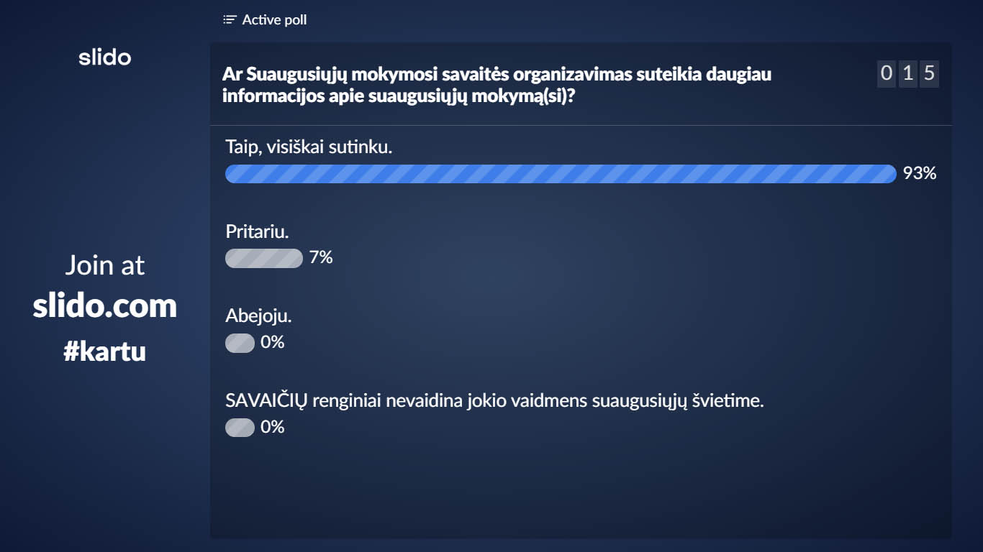

Slide 29
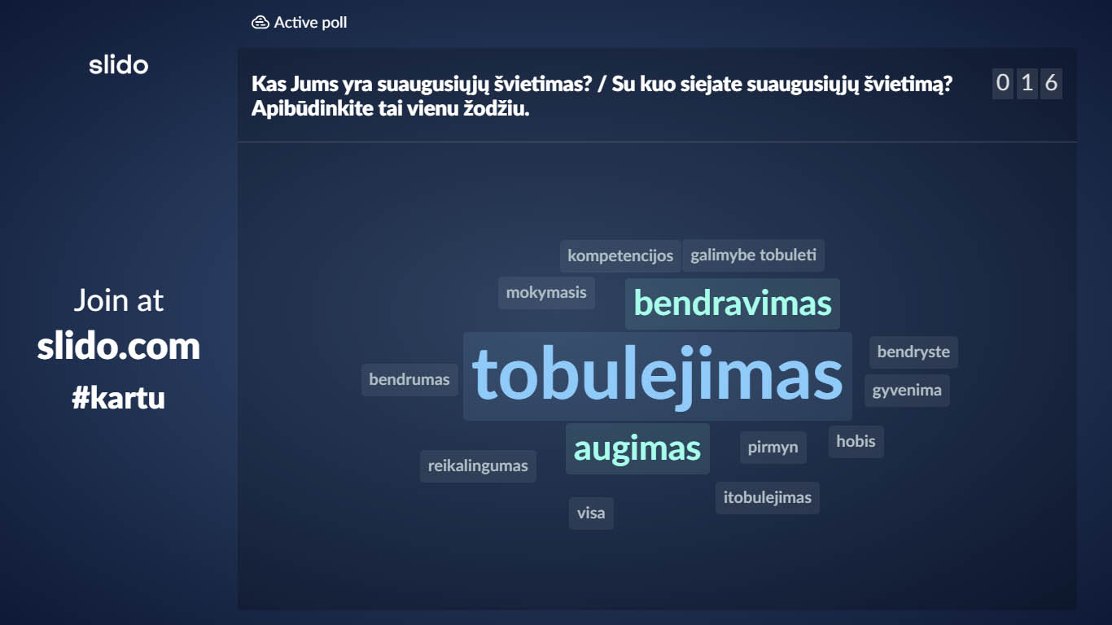

Slide 30

Kviečiame Telšių suaugusiųjų andragogus ir jų besimokančiuosius aktyviai įsijungti į Mokymosi savaitės judėjimą!
Pagrindiniai 2020 m. Mokymosi savaitės tikslai:
atskleisti mokymosi kartu džiaugsmą,
sutelkti įvairias mokymosi bendruomenes,
skatinti andragogų motyvaciją dirbti kūrybiškai,
apmąstyti, kaip galima pasiekti geresnių suaugusiųjų mokymosi rezultatų,
parodyti suaugusiųjų mokymosi galimybes įvairių socialinių sluoksnių žmonėms,
didinti jų dalyvavimą mokymesi.

